Slide 1
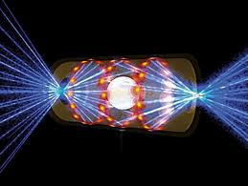
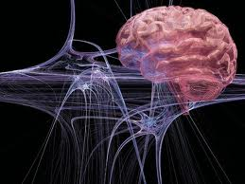
ТЕМА 1
Наука та наукові дослідження.
Історія становлення та розвитку науки

Slide 2
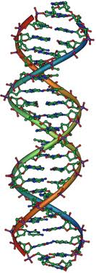
ПЛАН
Поняття наука.
Підходи до вивчення історії науки.
Історичні етапи становлення й розвитку науки:
а) класичний період;
б) некласичний період;
в) постнекласичний період.

Slide 3
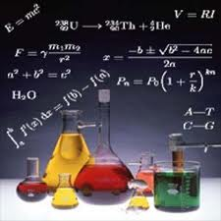
1. Наука – це соціально значуща сфера людської діяльності, функцією якої є створення й використання теоретично систематизованих знань про дійсність.
В широкому сенсі слова науку розглядають як:
1) форму суспільної свідомості;
2) сферу людської діяльності;
3) систему інститутів.

Slide 4
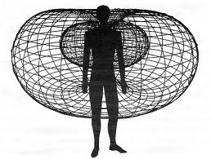
Основна функція науки - створення й теоретична систематизація об'єктивних знань про дійсність;
її результат - сума знань, що лежать у основі наукової картини світу;
завдання науки - опис, пояснення й прогнозування процесів і явищ дійсності на основі відкритих нею законів.

Slide 5
науки
природничі
(фізика, хімія, біологія, медицина)
суспільні
(історія, соціологія, політологія)
гуманітарні
(педагогіка, есетика, психологія)
технічні (електроенергетика, кібернетика)

Slide 6
Основою науки є знання
перевірений практикою результат пізнання дійсності, вірне її відображення в мисленні людини, володіння досвідом і розумінням, що є правильним і надійним як у суб'єктивному, так і в об'єктивному сенсі;
достовірне, істинне уявлення про що-небудь - на відміну від імовірнісної особистої думки.

Slide 7
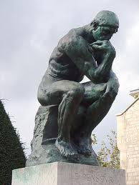
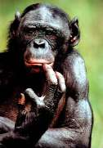
Розвиток науки завжди супроводжується розвитком псевдонаукових уявлень
Псевдонаука (паранаука, альтернативна наука) – діяльність, що навмисно або помилково імітує науку, але по суті такою не є.

Slide 8
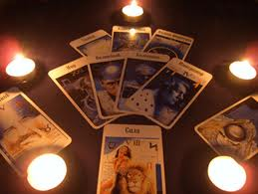
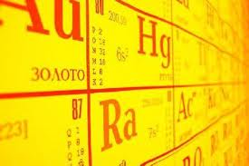
псевдонаука
НАУКА
використовує неперевірені науковими методами й просто помилкові дані, а також заперечує можливість спростування своїх тверджень
заснована на фактах, перевірених відомостях; постійно розвивається, відкидаючи спростовані теорії та пропонуючи нові

Slide 9
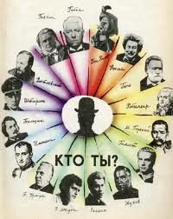
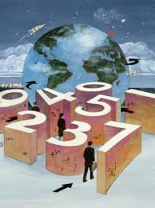
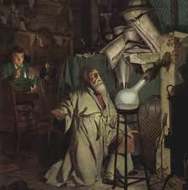
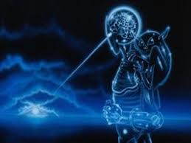
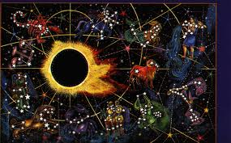
Приклади псевдонаук: алхімія, астрологія, нумерологія, соціоніка, парапсихологія

Slide 10
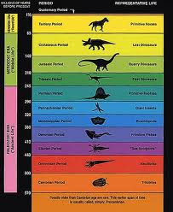
2. Підходи до вивчення історії науки
Узагальнення з історії науки, в основному, можуть бути отримані в такі способи:
1) укладання хронологічної шкали досягнень у різних наукових дисциплінах із демонстрацією зростання знань, починаючи з давніх часів і до наших днів;

Slide 11
2) реконструкція ходу думки, особливостей міркувань учених минулих часів, полеміка з ідеями попередників і сучасників;
3) визначення соціального та культурного контекстів, у яких відбувалися ті чи інші події в розвитку пізнання, а також зовнішніх умов і факторів, під впливом яких формувався світогляд вченого, його доля в соціокультурній обстановці його часу.

Slide 12
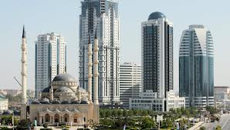
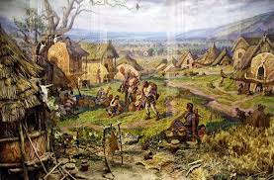
У наш час обговорюються дві традиції вивчення історії науки:
презентизм
антикваризм
прагнення розповісти про минуле мовою сучасності
бажання відновити картини минулого в їх внутрішньої цілісності, без відсилань до сучасності

Slide 13
У сучасному аналізі історії науки переважають 3 основні моделі:
1) науки як кумулятивного, поступального, прогресивного процесу (Оґюст Конт, Герберт Спенсер, П’єр Дюгем);
2) як процесу розвитку, що здійснюється шляхом наукових революцій (Олександр Койре , Томас Кун, Імре Лакатос);
3) як сукупності індивідуальних, окремих ситуацій (так званих «кейс стадіс») (Р.Телнер, Т.Пінч).

Slide 14
3. Історичні етапи становлення й розвитку науки
На проблему виникнення науки, часу й місця її народження є кілька різних поглядів:
- Наука існує з тих часів, коли людина почала усвідомлювати себе істотою, що мислить, тобто наука існувала від появи Homo sapiens;
- Наука виникла в Давній Греції (Елладі) в VI-V ст. до н. е., - саме тоді й там уперше знання з'єднали з обґрунтуванням (Фалес, Піфагор);

Slide 15
Наука в західноєвропейському світі виникла в пізньому Середньовіччі (XII-XIV ст.) разом із цікавістю до дослідного знання й математики (Р.Бекон);
Наука виникла в XVI-XVII ст., тобто в Новий час, починається з робіт Галілея і Ньютона, творців першої теоретичної моделі фізики мовою математики;
Наука починається в першій третині XIX століття, коли дослідницька діяльність була об'єднана із системою вищої освіти

Slide 16
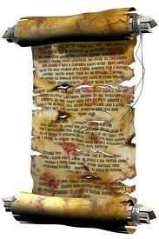
Візьмемо за основу, що генезис наукових ідей почався в античний час у Греції, Індії та Китаї, а наука як галузь загальнолюдської культури зі своїми особливими раціональними методами пізнання, вперше обгрунтованими Ф.Беконом і Р.Декартом, виникла в Новий час, в епоху першої наукової революції.

Slide 17
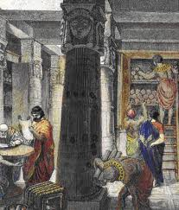
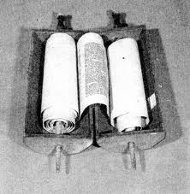
В епоху еллінізму почалося становлення книжної культури, коли грецька цивілізація змушена була модифікувати своє ставлення до книги.
З’являються перші бібліотеки (зокрема, Олександрійська).
У цей час прадавній тип мудреця як носія знань змінюється на тип ученого.

Slide 18
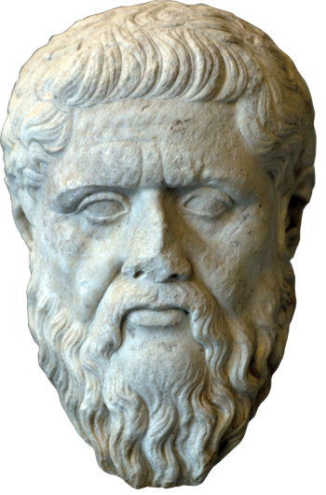
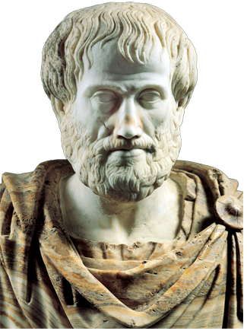
С.Аверінцев: мудрець "міг майже все життя розмовляти з людьми, з природою, з власними думками, обходячись без регулярного читання, а вчений - не міг. Один із останніх мудреців - Платон; один із перших учених - Арістотель"

Slide 19
Етапи розвитку наукового знання
Класичний
(ХVІІ-ХІХ ст.)
Некласичний
(к. ХІХ- перша пол. ХХ ст.)
Постнекласичний
(друга пол. ХХ- поч. ХХІ ст.)

Slide 20
Класичний період розвитку наукового знання.
Основні риси науки
Інтерпретація будь-яких предметів наукового пізнання як простих механічних систем, які можна надалі розширювати, що відповідають вимогам статичності й незмінності основних своїх характеристик
Установка на причиново-наслідковий опис подій і явищ, що виключає врахування випадкових та імовірних факторів, оцінюваних як результат неповноти знання й суб'єктивних привнесень у його зміст
Виключення з контексту науки всіх суб'єктивно-особистісних компонентів пізнання, а також характерних для нього умов і засобів здійснення пізнавальних дій

Slide 21
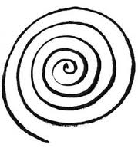
Модель отримання знань на класичному етапі розвитку науки

Slide 22
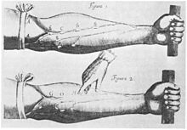
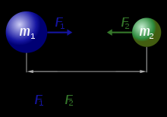
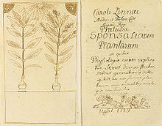
Наукові відкриття класичного періоду
1628 – відкриття системи кровообігу у ссавців (В.Гарвей)
1666 – відкриття закону всесвітнього тяжіння (І.Ньютон)
1735 – запроваджено бінарну біологічну номенклатуру (К.Лінней)

Slide 23
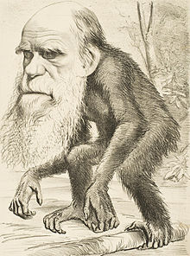
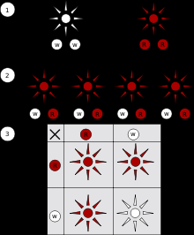
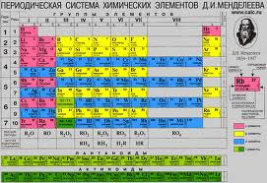
1859 – створена теорія еволюції й природного відбору (Ч.Дарвін)
1865 – розроблено закони спадковості (Г.Мендель)
1869 – запроваджено періодичну систему хімічних елементів (Д.Менделеєв)

Slide 24
Некласичний період розвитку наукового знання.
Основні риси науки
Заперечується об'єктивізм класичної науки, відкидається уявлення про реальність як щось незалежне від засобів її пізнання, від суб'єктивного фактору.
Змінюється розуміння предмета знання: ним стала тепер не реальність "у чистому вигляді", а певний її зріз, заданий через призму прийнятих теоретичних і операційних засобів і способів її освоєння суб'єктом.

Slide 25
3) Наука стала орієнтуватися не на вивчення незмінних речей, а на вивчення тих умов, потрапляючи в які, вони поводять себе так чи інакше.
4) Концепція монофакторного експерименту змінилася поліфакторною (відмова від ізоляції предмета від навколишнього впливу для "чистоти розгляду", динамізація уявлень про сутність об'єкта).
5) Перехід від дослідження рівноважних структурних організацій до аналізу нерівноважних, нестаціонарних структур, які поводяться як відкриті системи.

Slide 26
Класичний і некласичний періоди розвитку науки
Класичний період | Некласичний період
Об’єктивізм пізнання | Суб’єктивізм пізнання
Поняття істинності | Поняття валідності (обґрунтованості)
Причинність, детермінізм | Імовірність, індетермінізм
Наукове знання має самодостатню цінність | Наукове знання утилітарне й прагматичне
Знання безвідносне | Знання відносне
Цілісність досліджуваних явищ | Усвідомлення дискретності явищ
Розвиток точних наук | Розвиток гуманітарного знання
Наукоцентризм | Визнання інтуїтивного знання

Slide 27
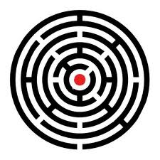
Модель отримання знань на некласичному етапі розвитку науки

Slide 28

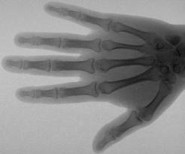
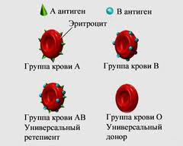
Наукові відкриття некласичного періоду
1880-ті рр. - закладено основи теорії хаосу (А.Пуанкаре)
1895 – відкрито рентгенівське випромінення (В.К.Рентген)
1905 – відкриття груп крові (К.Ландштейнер)

Slide 29
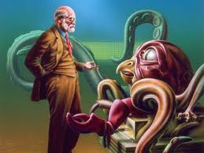
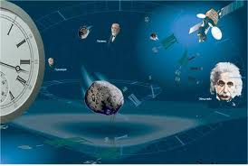
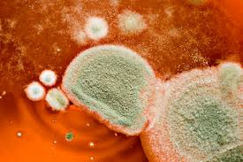
1905 – засновано теорію психоаналізу (З.Фройд)
1915 – створено загальну теорію відносності (А.Ейнштейн)
1929 – винайдено перший антибіотик – пеніциллін (А.Флемінг)

Slide 30
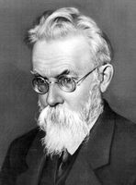
Людина – цар природи?
У некласичний період у науці переоцінюються уявлення про роль та значення людини на Землі.
Нове бачення цієї ролі втілено у вченні про ноосферу українського вченого Володимира Івановича Вернадського (1863-1945).

Slide 31
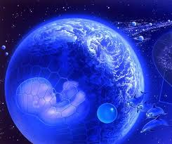

За В.Вернадським, «ноосфера — останній з багатьох етапів еволюції біосфери в геологічний історії — етап наших днів. У ноосфері людина вперше стає величезною геологічною силою. Вона може й повинна перебудувати своєю працею і думкою царину свого життя, перебудувати докорінно порівняно з тим, що було раніше».

Slide 32
Основні ідеї вчення В.І. Вернадського про ноосферу:
Еволюція біосфери спричинила появу людини, котра відзначається мисленням та рефлексією. Мислення стає самостійним феноменом, що впливає на подальший розвиток довколишнього світу, і це відбувається певною мірою спрямовано. Останнє є сутністю поняття ноосфери.

Slide 33
Людство повністю заселило біосферу. Його тиск здійснюється повсюди, має глобальний характер. Потужність впливу людини на довкілля зрівнялась із наймогутнішими природними процесами.
Людина завжди лишається складником природи.
Завдання науки - свідоме формування ноосфери, регулювання за допомогою людської діяльності доцільного розподілу природних благ.

Slide 34
Постнекласичний період розвитку наукового знання. Основні риси науки
Інформатизація, моделювання, віртуалізація.
Поширення ідей і методів синергетики - теорії самоорганізації і розвитку систем будь-якої природи.
Математизація наукових теорій, зростання рівня їх абстрактності й складності.
Методологічний плюралізм, усвідомлення обмеженості, однобічності будь-якої методології. Цю ситуацію чітко висловив американський методолог науки П.Фейєрабенд: «Все дозволено».

Slide 35
5. Зміцнення парадигми цілісності, тобто усвідомлення необхідності глобального всебічного погляду на світ. Парадигма цілісності проявляється в:
а) цілісності суспільства, біосфери, ноосфери, світобудови і т. п.;
б) у формуванні нового - «організмічного» - бачення (розуміння природи);
в) у об'єднанні природничих наук і зближенні природничих і гуманітарних наук, науки та мистецтва;
г) у виході окремих наук за межі, поставлені класичною культурою Заходу.

Slide 36
6. Зміна характеру об'єкта дослідження й посилення ролі міждисциплінарних комплексних підходів у його вивченні. Якщо об'єктом класичної науки були прості системи, а об'єктом некласичної - складні системи, то тепер дедалі більшу увагу привертають системи, що історично розвиваються, такі, що з плином часу формують все нові рівні своєї організації. Виникнення кожного нового рівня впливає на сформовані раніше, змінюючи зв'язки їх елементів.

Slide 37
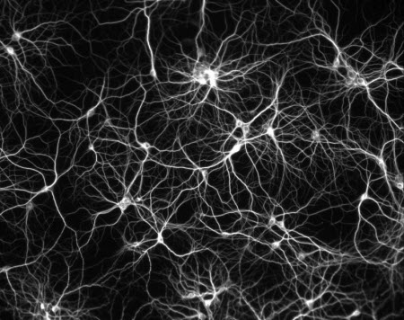
Модель отримання знань на постнекласичному етапі розвитку науки (ризома)

Slide 38
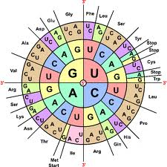
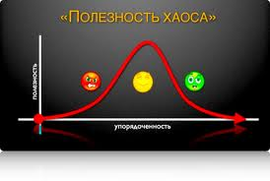
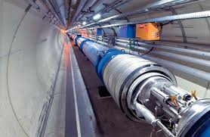
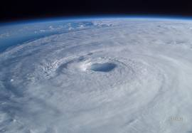
Наукові відкриття постнекласичного періоду
1961 – уточнено структуру генетичного коду (М.Ніренберг, Х.Коран, Р.Холлі)
1960-1970 рр. – створення теорії самоорганізації систем (Л.Пригожин)
1965 – експериментально підтверджено існування антиматерії (А.Зачічі, ЦЕРН)
1985 – відкриття озонових дір (Дж.Шанклін, Дж.Фармен, Б.Гардинер)

Slide 39
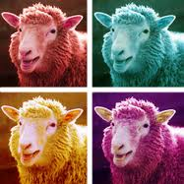
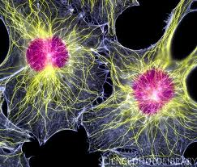
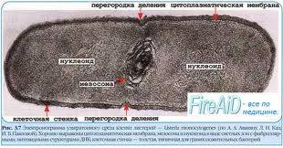
1997 – перше успішне клонування ссавця – овечки Доллі (інститут Россліна)
1998 – відкриття ембріональних стовбурових клітин (Д.Томпсон, Д.Герхард)
2010 – синтез першої штучної бактеріальної клітини (К.Вінтер)

Slide 40
Перспективи розвитку науки
Для подолання екологічної та економічної кризи на планеті в науці повинна відбутися зміна парадигми розвитку - вона повинна стати ноосферно-орієнтованою.
Перед науково-освітнім процесом поставлені нові завдання - виживання та вихід із антропоекологічних криз, вирішення глобальних проблем та усунення негативів глобалізації через перехід до сталого розвитку й становлення ноосфери.

Slide 41
